Slide 1


MapNav: A Novel Memory Representation via Annotated Semantic Maps for Vision-and-Language Navigation
报 告 人：
学 号：
指导教师：
报告日期：

Slide 2
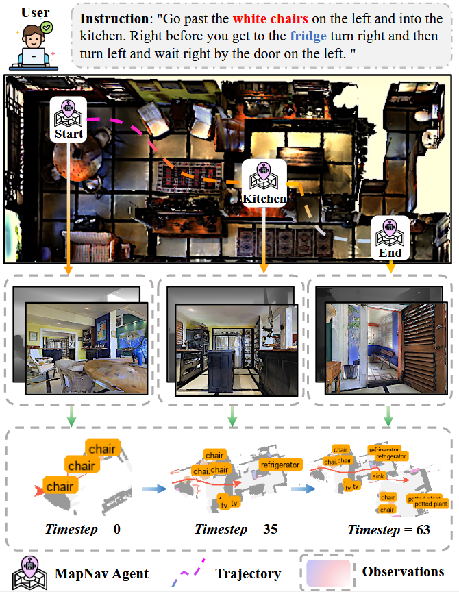
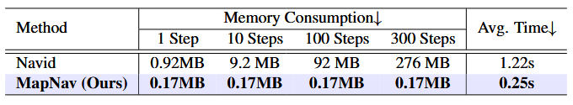
局限与动机
传统方法：
历史帧序列 = [图片1, 图片2, ..., 图片N]
问题：
现有VLN方法依赖历史观测帧，存储与计算开销大
连续环境导航中缺乏结构化记忆表示
动机：
提出标注语义地图（ASM） 替代历史帧
实现高效、结构化的空间记忆表示
MapNav方法：注释语义地图 = 一张随时间更新的智能地图
[1] MapNav: A Novel Memory Representation via Annotated Semantic Maps for VLM-based Vision-and-Language Navigation, ACL 2025, 香港科技大学(广州), 北京人工智能研究院

Slide 3
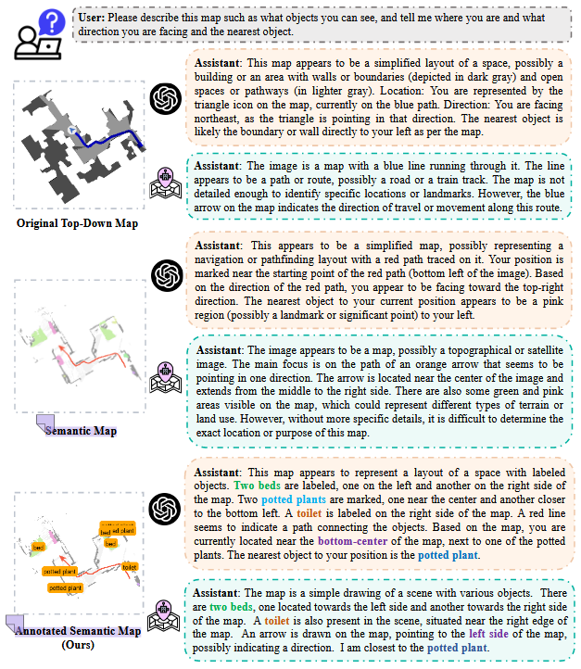
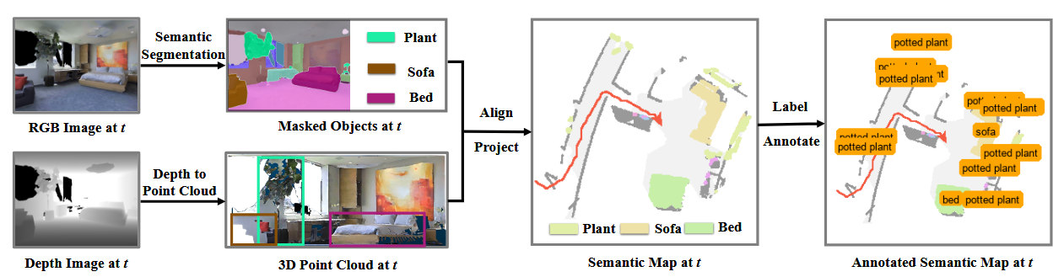
ASM
ASM的三大特点：
俯视图表示：上帝视角，消除透视畸变
语义标注：物体级信息（椅子、桌子、门）
文字注释：关键区域直接标注文本标签
生成步骤：
1. 数据采集 → RGB-D图像 + 姿态信息
2. 语义分割 → 识别物体类别
3. 3D投影 → 点云转换为2D俯视图
4. 文本标注 → 计算质心并添加文字标签
计算语义区域的几何中心，放置标签，确保标签在物体内部，视觉清晰，VLM易读
[1] MapGPT: Map-Guided Prompting with Adaptive Path Planning for Vision-and-Language Navigation, ACL 2024, 中山大学(深圳), 香港大学, https://gthub.com/chen-judge/MapGPT/

Slide 4
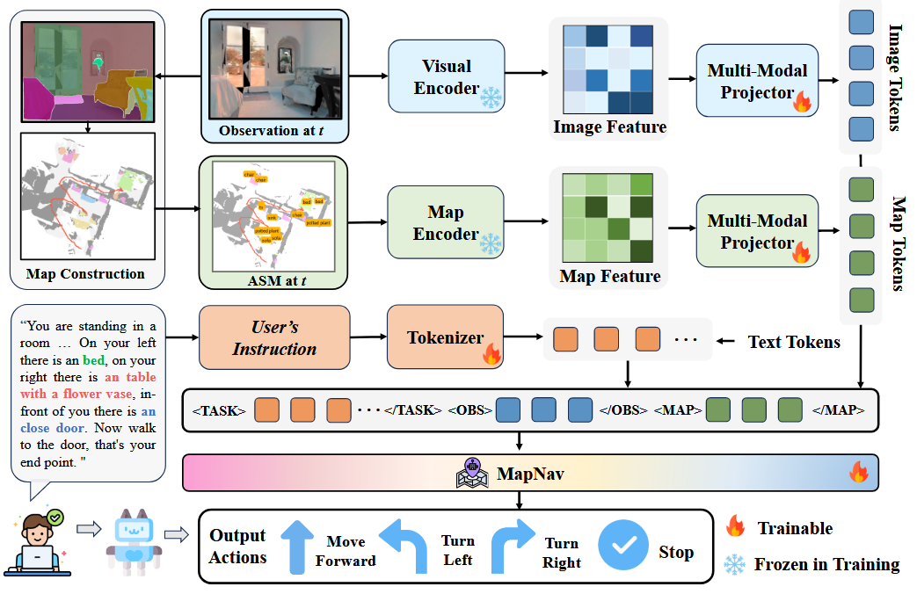
模型结构
输出：
VLM生成自然语言动作描述
模式匹配解析为底层控制指令
VLM输出示例：
"前方有障碍物，我需要右转绕过桌子"
解析过程：
1. 模式匹配：识别"右转"关键词
2. 动作映射：匹配到 P_TURN-RIGHT 集合
3. 指令发送：执行 turn_right 30°
[1] MapNav: A Novel Memory Representation via Annotated Semantic Maps for VLM-based Vision-and-Language Navigation, ACL 2025, 香港科技大学(广州), 北京人工智能研究院

Slide 5
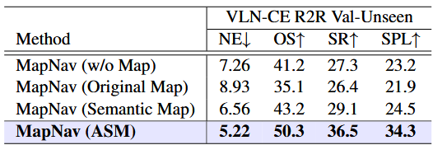
总结
1. 记忆表示创新
传统：存储N张历史图像 → 内存随步数增长
MapNav：维护1张ASM地图 → 恒定0.17MB内存
效率提升：300步时内存减少1600倍
2. VLM友好设计
关键：VLM擅长"图文关联"，不擅长"颜色解码"
ASM设计：直接用文字标注物体（"椅子"而不是蓝色色块）
效果验证：注意力热图显示VLM高度关注文字标签
3. 端到端文本交互
传统：图像→特征→动作编码
MapNav：图像+地图→VLM思考→自然语言→动作解析
优势：可解释性强，易于调试，支持复杂指令
[1] MapNav: A Novel Memory Representation via Annotated Semantic Maps for VLM-based Vision-and-Language Navigation, ACL 2025, 香港科技大学(广州), 北京人工智能研究院

